Slide 1


Střední odborná škola a Střední odborné učiliště, Hradec Králové, Vocelova 1338, příspěvková organizace
Registrační číslo projektu: | CZ.1.07/1.5.00/34.0245
Číslo DUM: | VY_32_INOVACE_08_C_06
Tematická oblast: | Elektrické stroje – asynchronní motory a stejnosměrné stroje
Téma: | Rozběh a brzdění kroužkových asynchronních motorů
Autor: | Ing. Lukáš Nepokoj
Datum vytvoření: | únor 2013

Slide 2
Anotace
Materiál je určen pro 2. ročník studijního oboru MIEZ, předmětu ELEKTRICKÉ STROJE A PŘÍSTROJE, inovuje výuku použitím multimediálních pomůcek – prezentace s názornými obrázky a schématy doplněných textem podporujícím výklad učitele.
Metodický pokyn
Materiál používá učitel při výkladu – pro větší názornost a atraktivnost výuky a zároveň jej mohou využívat žáci pro domácí přípravu na výuku.

Slide 3
ROZBĚH A BRZDĚNÍ KROUŽKOVÝCH ASYNCHRONNÍCH MOTORŮ
Spouštění může probíhat v režimu tzv. „statorového spouštění“.
Konstrukce motoru však umožňuje využít tzv. „rotorového spouštění“.
  Jedná se o postupné snižování odporu vinutí rotoru.
  Nedochází zde ke snižování rozběhového momentu na rozdíl od statorového spouštění.

Slide 4
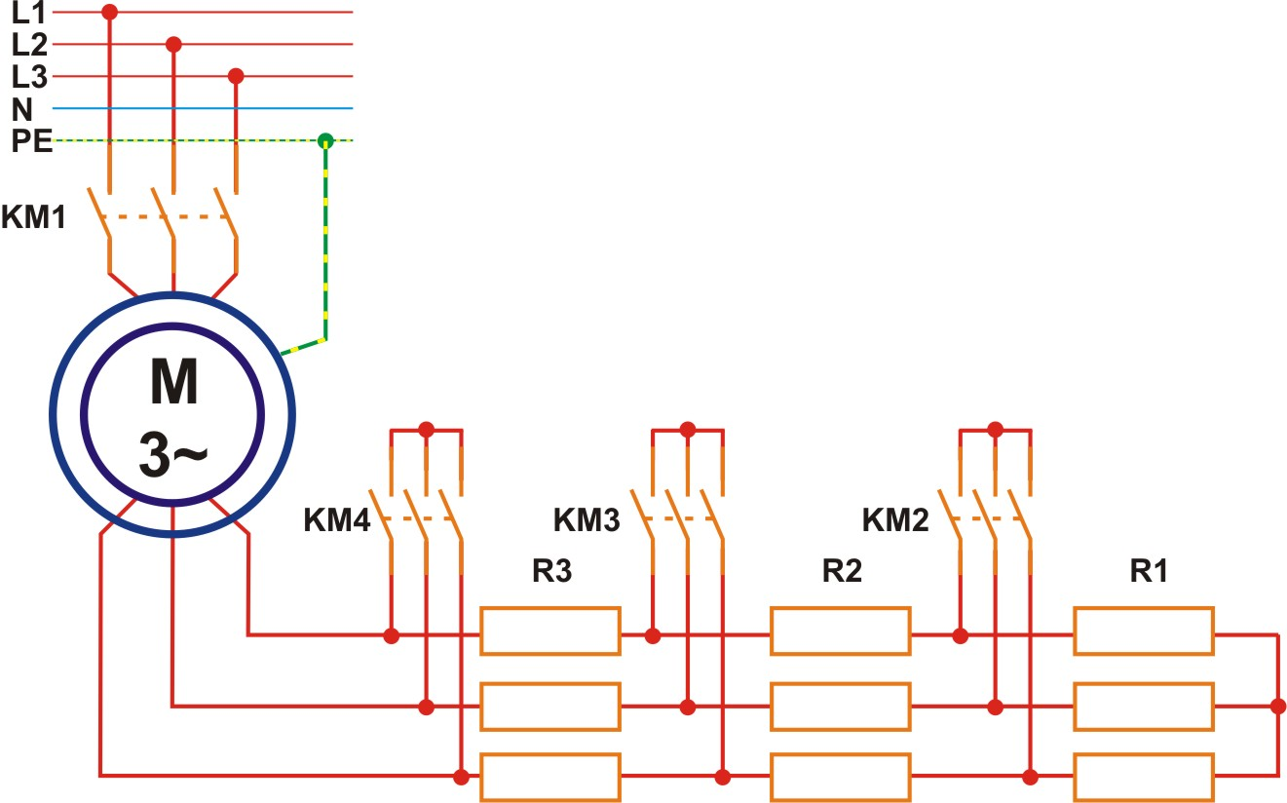
ROZBĚH A BRZDĚNÍ KROUŽKOVÝCH ASYNCHRONNÍCH MOTORŮ
Rotorové spouštění
  Do obvodu rotoru je zapojeno několik rezistorů, které se postupně odpojují.
  Tím se snižuje odpor rotorového vinutí.

Slide 5
ROZBĚH A BRZDĚNÍ KROUŽKOVÝCH ASYNCHRONNÍCH MOTORŮ
Rotorové spouštění
  Je-li činný odpor vinutí velký, je velký
  i mechanický moment.
  Rozběh probíhá s velkým mechanickým momentem a s malým zvýšením proudu.

Slide 6
ROZBĚH A BRZDĚNÍ KROUŽKOVÝCH ASYNCHRONNÍCH MOTORŮ
Rotorové spouštění
  Maximální odpor dosáhneme rozpojením stykačů KM2, KM3 a KM4.
  Rezistory se postupně odpojují – nejprve stykačem KM2, poté KM3 a nakonec KM4.

Slide 7
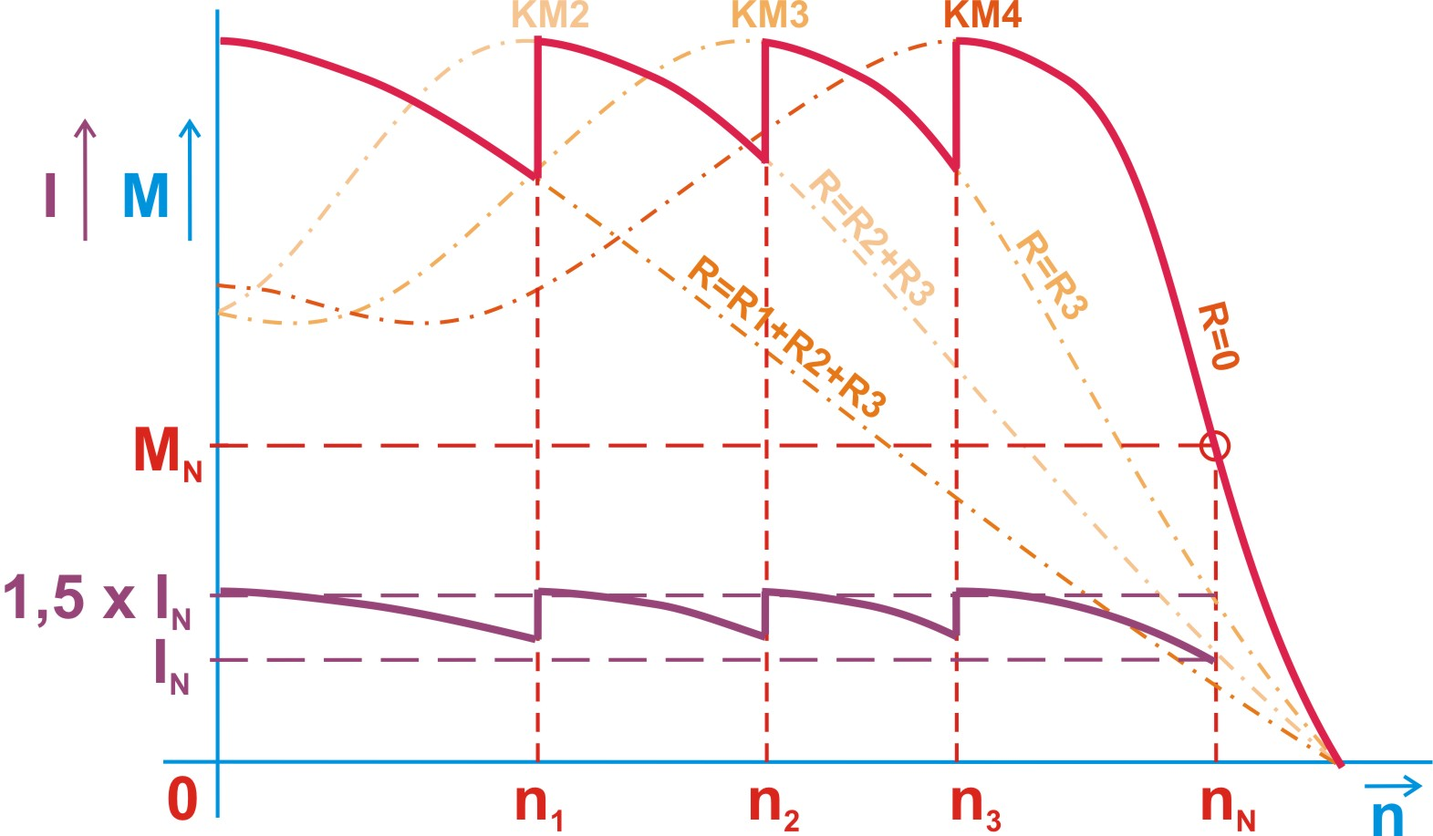
ROZBĚH A BRZDĚNÍ KROUŽKOVÝCH ASYNCHRONNÍCH MOTORŮ
Momentová charakteristika

Slide 8
ROZBĚH A BRZDĚNÍ KROUŽKOVÝCH ASYNCHRONNÍCH MOTORŮ
Rotorové spouštění – výhody:
  Spouštění probíhá plynule a s malými proudovými nárazy.
  Záběrný moment je velký a záběrný proud maximálně dvojnásobný oproti jmenovitému proudu.
  Rozběhový moment může být roven maximálnímu momentu –> rozběh s plným zatížením.
  Posun momentové charakteristiky = není sedlový moment.
  Používá se u velkých obráběcích strojů, zvedáků,
  strojů s těžkým rozběhem, ...

Slide 9
ROZBĚH A BRZDĚNÍ KROUŽKOVÝCH ASYNCHRONNÍCH MOTORŮ
Rotorové spouštění – nevýhody:
  Složitá konstrukce = vinutý rotor a vyvedení konců vinutí přes kroužky a kartáče na kostru stroje.
  Nutnost použití výkonových rezistorů.
  Průchodem proudu z kroužků na kartáče vzniká jiskření.
  Jiskřením kartáčů vzniká nebezpečí požáru nebo výbuchu.
  Použití není možné v prostorech s nebezpečím požáru nebo výbuchu.

Slide 10
ROZBĚH A BRZDĚNÍ KROUŽKOVÝCH ASYNCHRONNÍCH MOTORŮ
Mechanické brzdění
Brzdění protiproudem
Brzdění stejnosměrným proudem
Rekuperační brzdění

Slide 11
ROZBĚH A BRZDĚNÍ KROUŽKOVÝCH ASYNCHRONNÍCH MOTORŮ
OPAKOVÁNÍ:
  Popište rozdíl mezi statorovým a rotorovým spouštěním. …………………………………………................................
  Popište princip rotorového spouštění. ……………………..……………………………...................
  Jaké jsou výhody a nevýhody rotorového spouštění? …………………………....................................................
  Jaké jsou způsoby brzdění asynchronního kroužkového motoru? .........................................................................

Slide 12
ROZBĚH A BRZDĚNÍ KROUŽKOVÝCH ASYNCHRONNÍCH MOTORŮ
Vocabulary:
  wound-rotor motor – motor s vinutým rotorem (kroužkový)
  start-up – spouštění (rozběh)
  power resistor – výkonový rezistor
  higher start-up torque – vyšší záběrný moment
  adjusting the resistance – nastavení odporu

Slide 13
Použité zdroje
TKOTZ, Klaus a kol. PŘÍRUČKA PRO ELEKTROTECHNIKA. Praha: Europa-Sobotáles cz, s.r.o., 2006, ISBN 80-86706-13-3.
Pokud není uvedeno jinak, použitý materiál je z vlastních zdrojů autora.

